Slide 1

ЦИФРОВАЯ ТРАНСФОРМАЦИЯ МЕДИЦИНСКОГО УНИВЕРСИТЕТА:
ОТ ПОРТФОЛИО К KPI
И СТРАТЕГИЧЕСКОМУ УПРАВЛЕНИЮ
Соболь София Петровна
Директор системного интегратора «Паравеб»

Slide 2
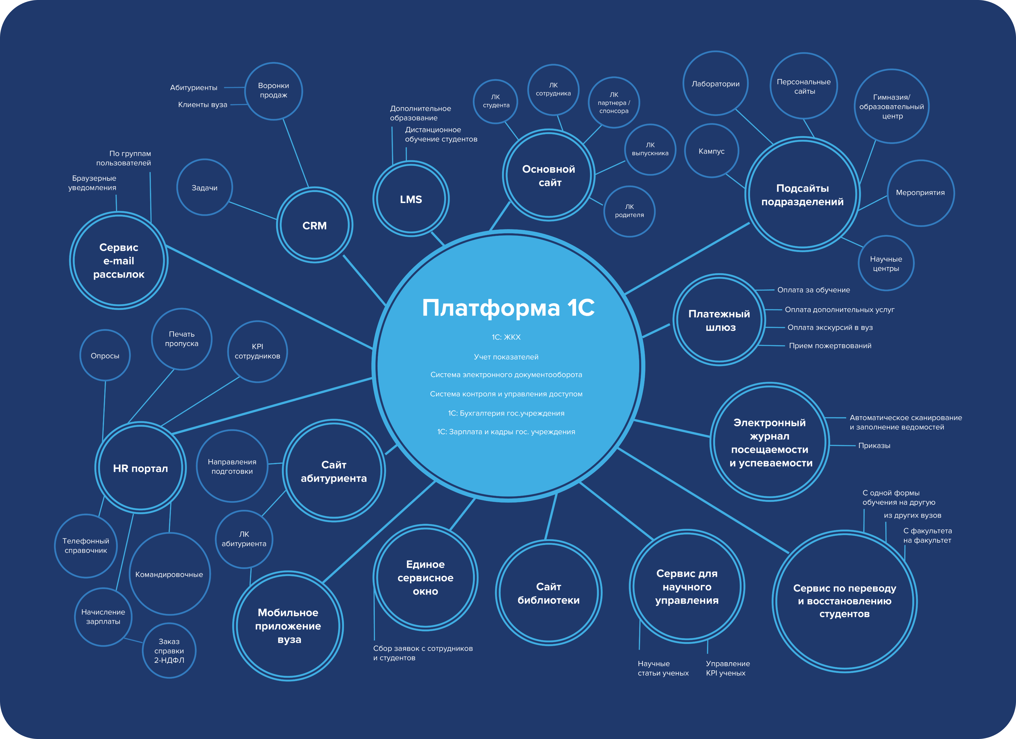
Архитектура
цифровой
экосистемы

Slide 3
Архитектура
экосистемы

Slide 4
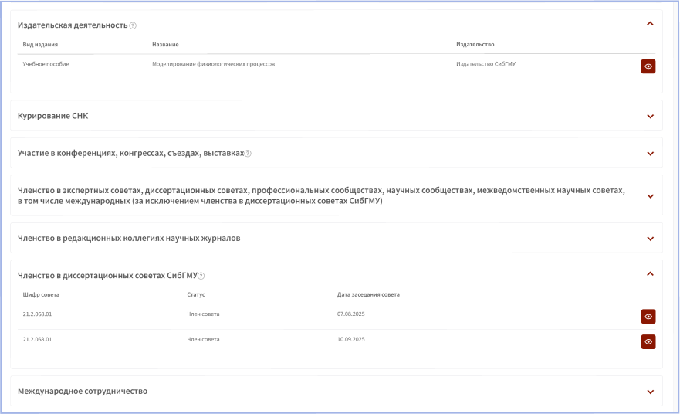
ЛИЧНОЕ ПОРТФОЛИО
—
Достижение вводятся один раз
—
Данные автоматически подтягиваются в систему стимулирования
—
Учитывается статус согласования — только подтвержденные достижения влияют на выплаты

Slide 5
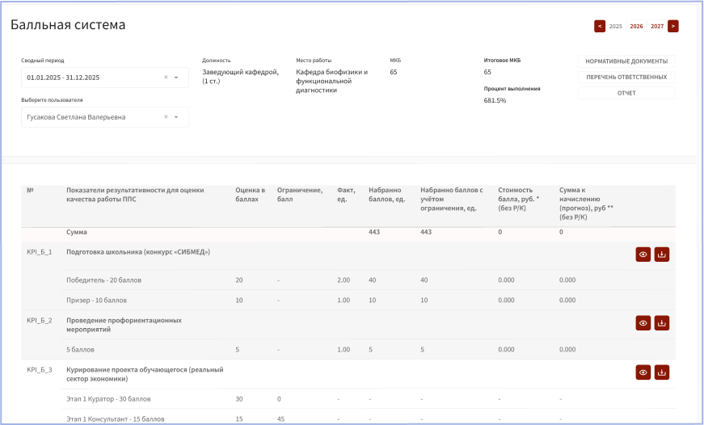
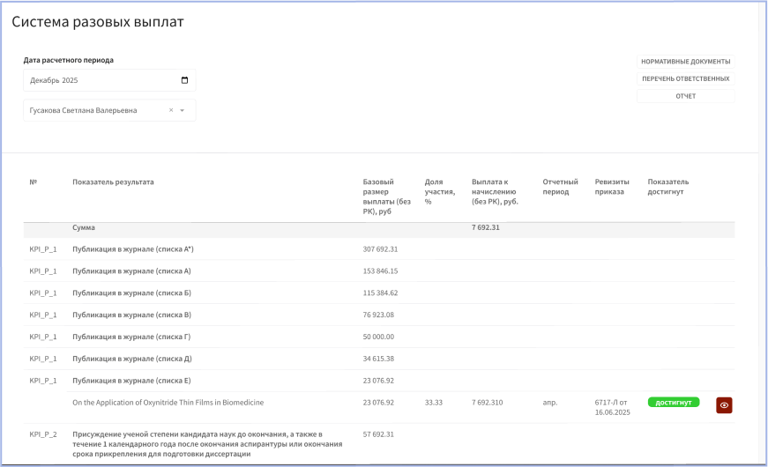
Система kpi
Цифровая основа:
—
Балльное стимулирование
—
Система разовых выплат

Slide 6
Интеграция с внутренними сервисами университета
—
1С Университет — подтягиваются данные о публикациях, грантах, рецензиях и прочих показателях
—
1С ЗКГУ — кадровые данные (должность, ставка, подразделение) используются для расчета минимального количества баллов (МКБ)
—
AD — единая авторизация, сквозные логины и пароли

Slide 7
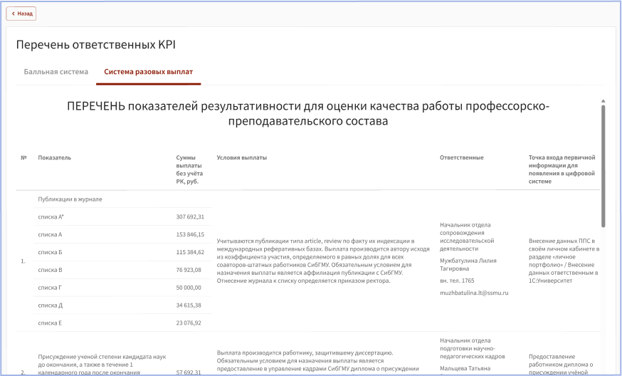
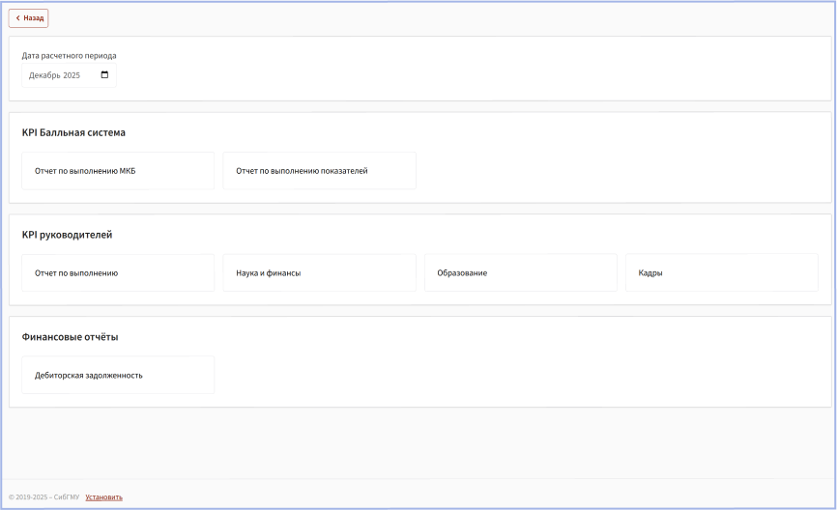
Управленческая
аналитика
—
Отчеты по подразделениям о выполнении минимального количества баллов
—
Возможность анализировать динамику достижений
—
Прогноз по стимулирующим выплатам

Slide 8
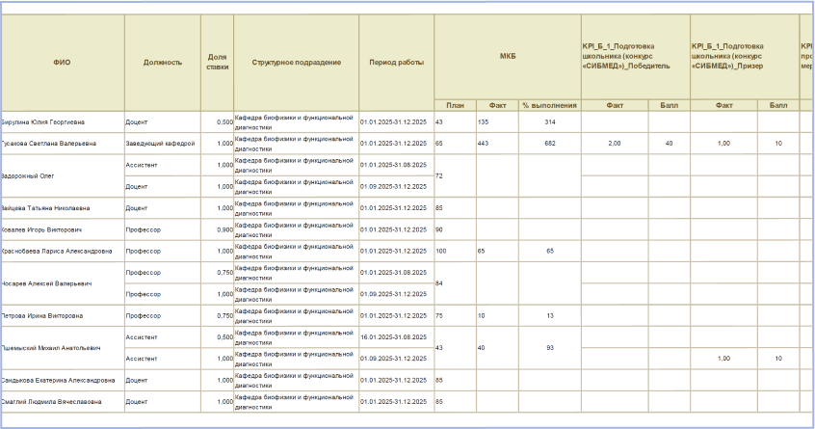
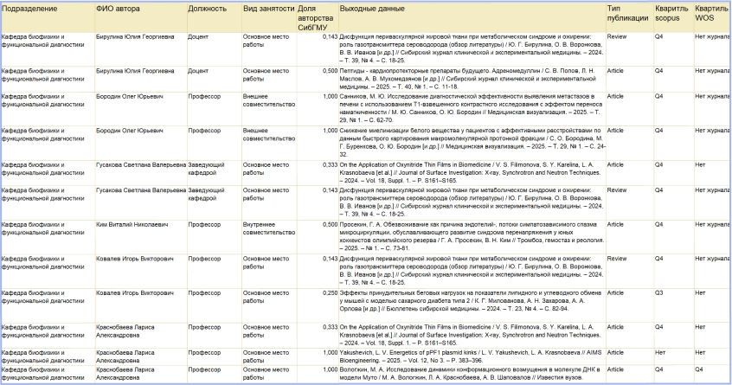

Slide 9
Ожидаемые эффекты
Для сотрудников:
Для университета:
—
Снижение бумажной нагрузки
—
Интеграция индивидуальных результатов сотрудников со стратегическими целями программы «Приоритет 2030»
—
Прозрачность
—
Мотивация
—
Рост активности: проекты, публикации, гранты
—
Формирование единой цифровой среды, где HR, наука и финансы интегрированы
Для руководителей:
—
Инструмент стратегического управления персоналом
—
Мониторинг выполнения минимальных KPI
по кафедрам и институтам
—
Прогнозирование фонда стимулирования и корректировка нагрузки

Slide 10
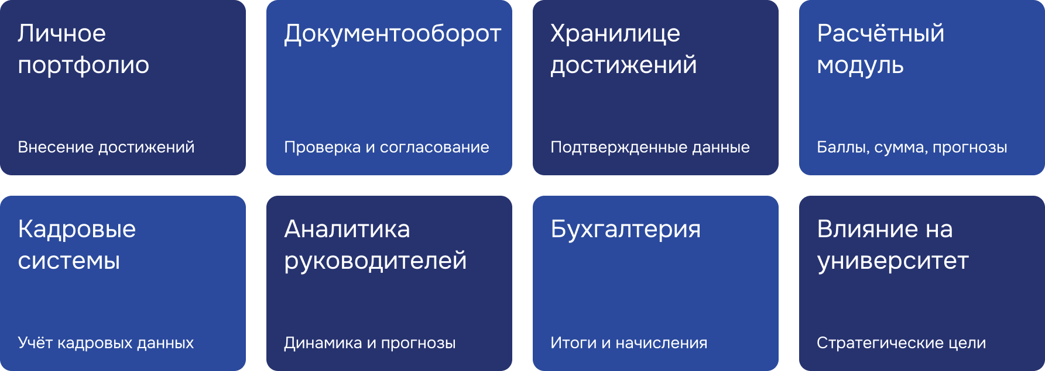
Структура системы KPI

Slide 11

Полезные ресурсы
Материалы форума
Цифровой университет «Паравеб», tg-канал
Цифровой университет Паравеб, сайт

Slide 12


Спасибо за внимание
t.me/sophie_sobol
София Соболь
Директор системного интегратора «Паравеб»
+7 999 250 30 35
sps@paraweb.me

